Slide 1
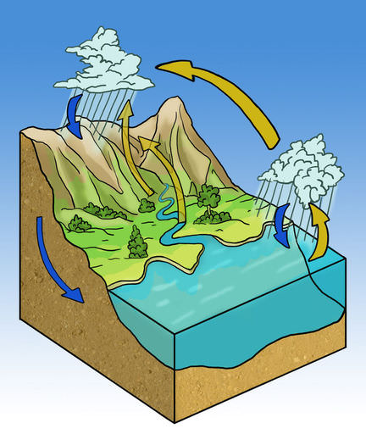
Distribución y dinámica de las aguas continentales y oceánicas en la tierra

Slide 2
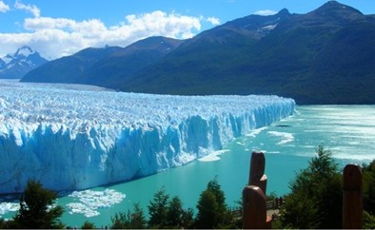
La Hidrósfera
es el conjunto de aguas continentales y oceánicas de la corteza terrestre que se encuentran en estado sólido, liquido o gaseoso, tanto superficiales como subterráneas.
La hidrósfera ocupa el 70.8% de la superficie terrestre.

Slide 3
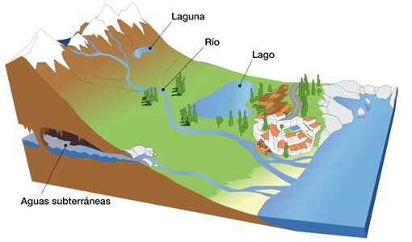
AGUAS CONTINENTALES
Son cuerpos de agua permanentes que se encuentran alejados de las zonas costeras: ríos, lagos, llanuras de inundación, reservas, humedales y sistemas salinos de interior.

Slide 4
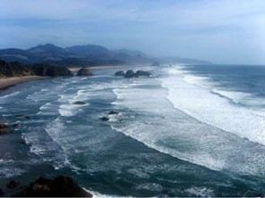
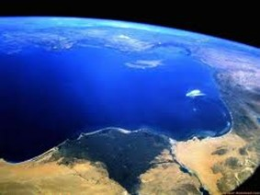
AGUAS OCEÁNICAS
Es el agua que rodea todos los continentes e islas y de esta manera forma la unidad oceánica que se encuentra comunicada por diferentes estrechos. Sobre los litorales adyacentes, los océanos forman penetraciones de diferentes magnitudes llamadas mareas, golfos, bahías o ensenados. A todo este conjunto se le llama aguas oceánicas.

Slide 5
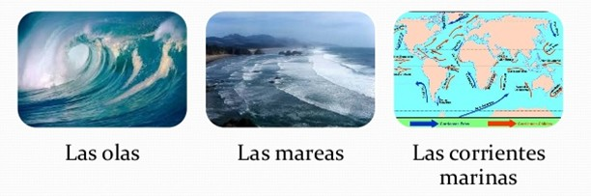
MOVIMIENTOS DEL AGUA OCEÁNICA
Las aguas oceánicas están en constante movimiento y son tres los movimientos principales:

Slide 6
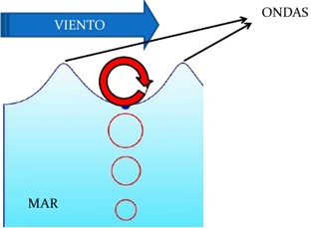
OLAS
Se originan por la fuerza del viento al rozar la superficie del agua, pueden ser de tres tipos: traslación, de oscilación o de tsunami.
OLAS DE OSCILACION. Se producen en alta mar, es decir, en medio del océano. La conductora de las olas es la energía producida por el viento y no por el agua.

Slide 7
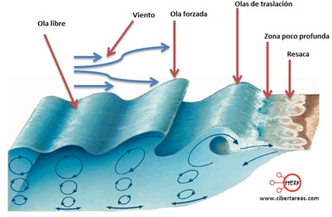
OLAS DE TRASLACION
Es cuando las olas se acercan a la costa, rompen debido a la disminución de la profundidad, ya que las partículas de la base de las olas se desaceleran por la inclinación ascendente del suelo del océano.

Slide 8
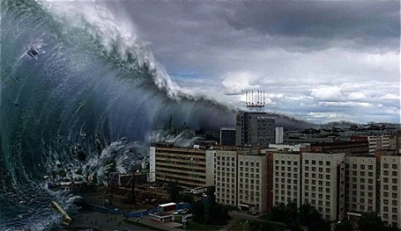
OLAS DE TSUNAMI
Estas no son tan frecuentes como las anteriores, ya que en lugar de formarse por la energía del viento se originan por la gran cantidad de energía liberada como consecuencia de sismos y volcanes. Pueden trasladarse cientos de miles de kilómetros antes de tocar tierra, han llegado a alcanzar hasta los 30 metro de altura.

Slide 9
MAREAS
Consisten en las variaciones periódicas de nivel del mar debido a la atracción gravitacional de la luna y el sol sobre nuestro planeta.
Durante el día de presentan dos ascensos y dos descensos del nivel oceánico, a los ascensos se les denomina flujo y a los descensos reflujo.
Cuando una marea alcanza su máxima altura se le denomina pleamar y cuando se encuentra en su nivel mínimo, como bajamar.
A las mareas muy altas se les conoce como mareas vivas, que se producen cuando las fuerzas gravitacionales de la luna y del sol se suman porque los tres astros se encuentran en oposición o conjunción, es decir, en línea recta y cuando la luna se encuentra en su fase de luna nueva y luna llena; por el contrario, las mareas muertas, se producen durante la fase de cuarto menguante y cuarto creciente.

Slide 10
CORRIENTES MARINAS
El movimiento circulatorio de las corrientes oceánicas es fundamental para nuestro planeta. Las corrientes marinas consisten en enormes masas de agua que se desplazan con una temperatura y una trayectoria, como si fueran ríos en el mar.
Las corrientes marinas son provocadas por los vientos que se desvían a causa de la rotación terrestre, se pueden clasificar en cálidas y frías.

Slide 11
CORRIENTES CALIDAS
Se originan en la zona intertropical y se dirigen, a partir de las costas orientales de los continentes (América del norte y Asia) hacia las latitudes medias y altas en dirección contraria a la rotación terrestre, como por ejemplo la corriente del golfo o la de la kuroshio o corriente de Japón. En el hemisferio sur, estas corrientes son casi inexistentes, por la configuración de las costas y por el hecho de que, en las latitudes de clima templado y frio, no existen casi tierras.

Slide 12
CORRIENTES FRIAS.
Se mueven como consecuencia del movimiento de rotación terrestre, es decir de este a oeste, a partir de las costas occidentales de los continentes por el ascenso de aguas frías de grandes profundidades en la zona intertropical y subtropical. Ejemplos de corrientes frías: la de canarias, la de banguela, la de Humboldt o del Perú, y la de california, todas ellas en las costas occidentales de los continentes de la zona intertropical y subtropical. Las corrientes de Oyashio (en el océano pacifico) y la de Groenlandia o corriente del labrador, también se producen por el ascenso de aguas frías y podrían definirse como una compensación al efecto de las corrientes cálidas cuando alcanzan las altas altitudes en las costas occidentales de los continentes. Estas corrientes frías solo se presentan en la zona ártica ya que en la zona antártica es mucho mas uniforme y solo tiene una corriente continua circumpolar en la que no existe un ascenso de aguas frías provocado por el relieve submarino.

Slide 13
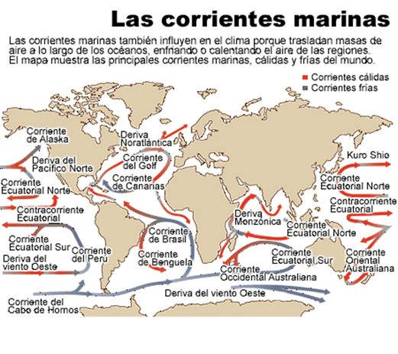

Slide 14
AGUAS CONTINENTALES
Como su nombre lo indica se encuentran sobre los continentes y se caracterizan por ser dulces; es decir, son aptas para el consumo humano. Sin embargo, solo constituyen el 3% del total del agua existente en la tierra y se encuentran distribuidas irregularmente, dependiendo del ciclo hidrológico y de las condiciones geográficas del lugar. Las aguas continentales se pueden encontrar sobre la superficie o como aguas subterráneas.

Slide 15
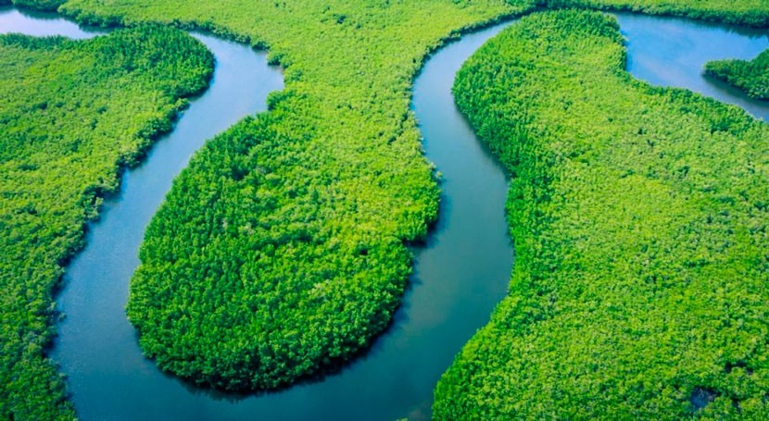
LOS RÍOS
Se le llama ríos a la corriente de agua más o menos caudalosa que se desliza sobre la superficie de los continentes, normalmente son dulces, pero también los hay salinos.
Los ríos se trasladan de la parte alta a baja. Los ríos pueden ser de origen pluvial, la mayoría; de origen nivoso, de origen mixto y de origen endorreico. El camino por el que se desplazan los ríos se llama cauce; los procesos por los que pasa un rio son: juventud, madurez y vejez.

Slide 16
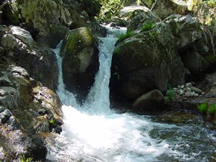
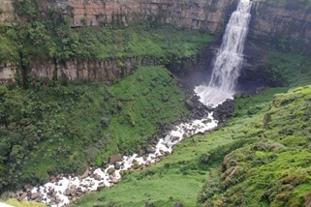
juventud
Un río es joven cuando su cauce es angosto, forma un valle en “v”, tiene rápidos, cascadas y cataratas, su corriente rápida impide la navegación, pero sus caídas propician la obtención de energía eléctrica.

Slide 17
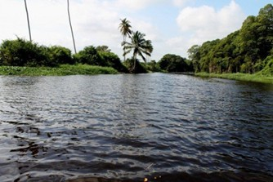
MADUREZ
Un río maduro tiene cauce amplio, su pendiente es poco inclinada, su corriente es más lenta, forma un valle ancho o llanura aluvial sedimentaria, el material de arrastre que forman las llanuras aluviales es muy fértil y favorece la agricultura. Los meandros, grandes curvaturas que se forman en el cauce, son características de los ríos maduros.

Slide 18
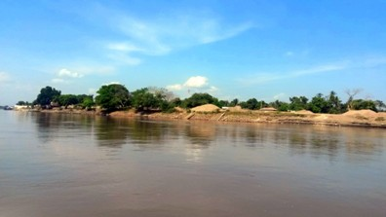
vejez
Los ríos viejos erosionan completamente la región que atraviesan en su camino al mar. La acción erosiva de las aguas crea una llanura por la que camina el río lentamente, la escasa pendiente hace que en el cauce se formen islotes, diques naturales o meandros, (curva) la navegación es facilitada mediante el dragado continuo. A menudo los ríos presentan a lo largo de su cauce sus tres edades.

Slide 19
Caudal o volumen
El caudal o volumen de agua difiere de un rio a otro, incluso un rio puede variar a lo largo del año se caudal. Esto se llama régimen de un rio. Los ríos de régimen regular arrastran cantidades más o menos constantes de agua en su curso, porque atraviesan zonas donde llueve todo el año.
Los ríos de régimen irregular se localizan en zonas donde llueve solo una vez al año o donde el rio solo se alimenta del deshielo. En época de lluvia o deshielo estos ríos tienen una creciente avenida, estas crecientes vienen seguidas de un periodo de estiaje, que lleva al rio a convertirse en un hilo de agua o a su desaparición.
Los ríos desembocan al vaciar sus aguas en el mar o en un lago, la forma de desembocadura varía de acuerdo con la edad del rio. Hay tres tipos de desembocaduras: barra, delta y estuario. En el primer caso, el rio acumula sedimentos frente al mar, formando un dique natural; en el segundo, la barra es tan grande que obliga a la corriente del río a dividirse y formar un triángulo; en el tercero, la desembocadura tiene forma de embudo, profundo, que permite el acceso de olas y facilita la navegación.

Slide 20
lagos
Los lagos son masas de agua dulce o salada que se encuentran rodeados de tierras.
Generalmente están conectados con un sistema fluvial que les provee de agua. Los hay que son una extraordinaria fuente de mantenimiento paras poblaciones vegetales, animales y humanas de sus riberas.
Los lagos son formas del paisaje que dependen de la región en que aparecen y que, a menudo, poseen una flora y fauna muy importantes. Si ocupan grandes extensiones de terreno se definen como mares interiores.
Los lagos pueden ser alimentados por uno o más ríos llamados inmisarios. Por su parte, el río por donde desagua se le llama emisario. Si carece de emisario, entonces tanto al lago como a su cuenca se le reconocen con el termino endorreico. Los lagos no suelen ser estructuras estables y por ellos tienden a desaparecer.

Slide 21
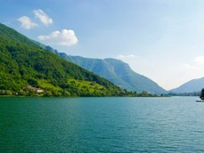

Slide 22
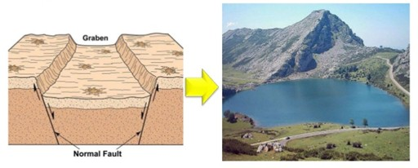
Lago tectónico
son los lagos que rellenan las depresiones originadas por fallas y plegamientos. Son lagos formados por un movimiento del suelo que impide el libre curso de un rio.

Slide 23
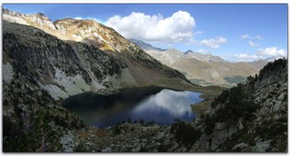
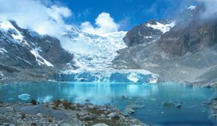
Lago de barrera
se forman cuando las morrenas glaciares u otras materias, como coladas volcánicas o desprendimientos de tierras, taponan los valles y permiten la acumulación de las aguas e impiden su desagüe.
GLACIARES: los glaciares excavan amplias cuencas al pulir el lecho de roca y redistribuir los materiales arrancados. Un lago glaciar se forma cuando las aguas ocupan el hueco erosionado por las masas glaciares.

Slide 24
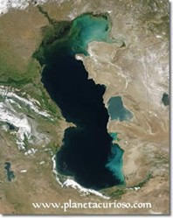
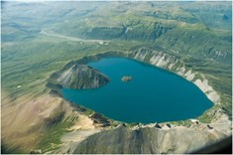
Lago de cráter
se pueden dar tras la explosión del cráter de un volcán, el cual forma una caldera volcánica o un hundimiento circular que puede ser inundado tras la extinción formando un lago. Si el cráter no tiene fisuras y esta formado por materiales de escasa porosidad, puede convertirse en un lago permanente si recibe suficiente agua de la lluvia.
ENDORREICOS: los lagos de cuencas endorreicas son depresiones en la corteza terrestre que no poseen salida hacia el mar. Contienen aguas generalmente algo saladas, debido a la progresiva concentración de sales por efecto de la evaporación.

Slide 25
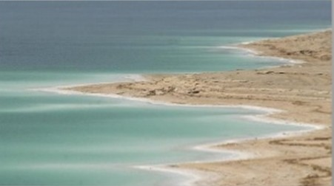
Pelágicos
los lagos pelágicos no son más que vestigios de antiguos mares que quedaron rodeados de tierras.

Slide 26
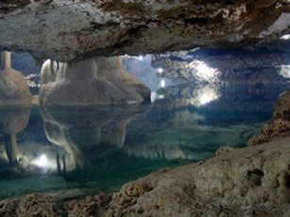
AGUA SUBTERRÁNEA
La Geohidrología (o hidrogeología) se encarga del estudio del agua subterránea, su origen, ocurrencia, movimiento y calidad. Una de las principales dificultades del estudio del agua subterránea es que esta no puede verse directamente en el subsuelo y, en ocasiones, ocurre en ambientes complejos.

Slide 27
ACUÍFEROS
La mayor parte de los espacios porosos de las rocas bajo el nivel freático están llenos de agua. Pero las rocas tienen una porosidad diferente y características permeables diferentes, lo que significa que el agua no se mueve de igual manera en todo tipo de rocas.
Cuando la roca almacenadora de agua permite que la misma fluya hacia los pozos y a los arroyos, recibe el nombre de “acuíferos”.
Un acuífero es una unidad geológica saturada que contiene y transmite agua de buena calidad, de tal manera que pueda extraerse en cantidades económicamente aprovechables. Se clasifican en: libre, confinado, semiconfinado, colgado, acuitardo, acuicludo y acuifugo.

Slide 28
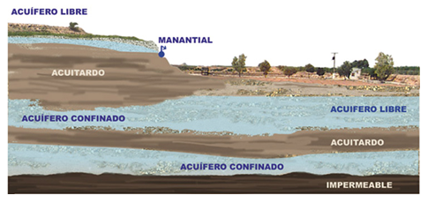

Slide 29
CALIDAD DEL AGUA SUBTERRÁNEA
Debido a que el agua subterránea se mueve a través de las rocas y la tierra del subsuelo, puede fácilmente disolver sustancias durante este movimiento. Por dicha razón, el agua subterránea muy frecuente puede contener más sustancias que las halladas en el agua superficial.
La contaminación del agua puede definirse como la modificación de las propiedades físicas, químicas o biológicas que restringen su uso. Las sustancias que modifican la calidad del agua de los acuíferos se dividen en: las presentes en la naturaleza y en aquellas producidas por las actividades de los seres humanos. Dentro de las primeras se encuentran: arsénico, flúor y elementos radiactivos, entre otros; mientras que en las segundas se incluyen bacterias, virus, nitratos, orgánicos sintéticos e hidrocarburos y materiales pesados.
Los acuíferos costeros pueden contaminarse por intrusión salina y las fosas sépticas son, quizá, las fuentes de aguas residuales que más contribuyen a la contaminación del agua subterránea.

Slide 30
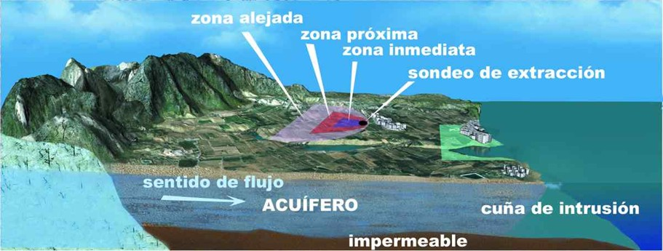

Slide 31
Importancia de lo mantos y cuencas acuíferos para el desarrollo económico de México
La importancia de las cuencas hidrográficas radica en que los recursos de agua continentales son un componente esencial y una parte imprescindible de todos los ecosistemas terrestres. El ambiente del agua se caracteriza por el ciclo hidrológico, que incluye situaciones extremas como inundaciones y sequías. El cambio del clima mundial y la contaminación atmosférica también podrían tener repercusión en los recursos de agua y su disponibilidad y, mediante el aumento del nivel del mar, podrían amenazar las áreas costeras bajas y los ecosistemas insulares pequeños. El recurso natural que genera impactos de mayor sensibilidad en la vida del hombre es el agua, especialmente el agua dulce o agua continental. Es fuente de vida. Sin ella no es posible concebir ninguna forma de desarrollo. Genera vida, haciendo digeribles por los vegetales los elementos nutritivos del suelo. Directamente y como parte del forraje, sostiene la vida de los animales herbívoros; y a partir de ellos, sustenta la existencia del hombre. Utilizada adecuadamente es fuente de energía, espacio de recreo y medio de vida de animales acuáticos que también son parte de la dieta alimenticia humana.

Slide 32
